Slide 1
Súčasné výzvy 2025
Digitálne nástroje pre rozprávanie príbehov
na hodinách angličtiny na 1. stupni ZŠ
Marta Bajčičáková
Notes:
Dobrý deň, vítam vás na mojom workshope v rámci konferencie Súčasné výzvy 2025. Názov mojej prezentácie je Digitálne nástroje pre rozprávanie príbehov na hodinách angličtiny na 1. stupni ZŠ. Ukážem vám štyri aktivity s digitálnymi nástrojmi, ktoré si sami vyskúšate na pracovných listoch.

Slide 2

Ciele workshopu
Predstaviť digitálne nástroje pre storytelling.
Ukázať 4 vyučovacie hodiny s pracovnými listami.
Poskytnúť inšpiráciu pre prácu vo vyučovaní angličtiny.
Prepojiť teóriu s praktickými ukážkami a videami.
Notes:
Ciele workshopu: predstaviť digitálne nástroje pre storytelling, ukázať 4 vyučovacie hodiny s pracovnými listami, poskytnúť inšpiráciu pre prácu v primárnej angličtine a prepojiť teóriu s praktickými ukážkami a videami.

Slide 3
Teoretický rámec
Čo je digital storytelling?
Prečo funguje vo vyučovaní anglického jazyka?
Výhody: motivácia, rozvoj jazykových a digitálnych kompetencií, kreativita, spolupráca, inklúzia.
Výzvy: príprava, technické zručnosti, organizácia triedy.

Slide 4
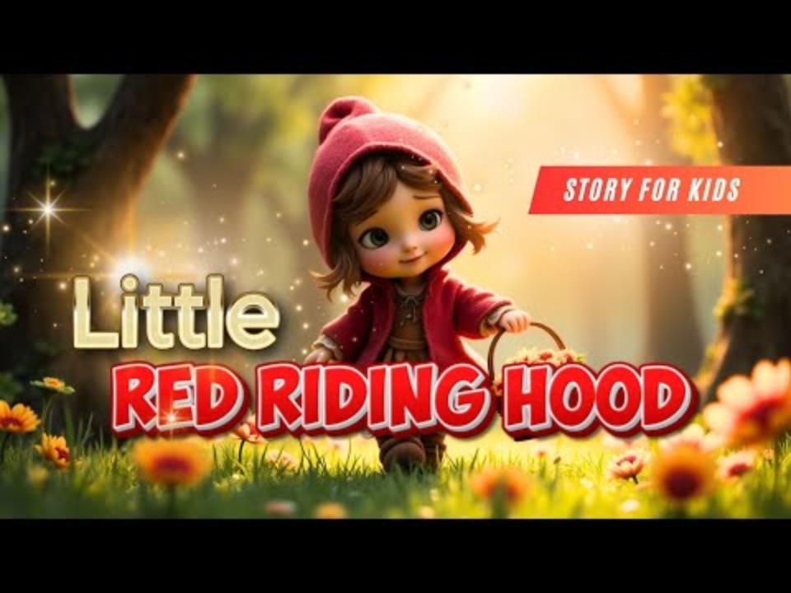
1 Chatter Pix Kids
Téma: Little Red Riding Hood – časti tela
• Vymenovať časti tela, precvičiť dialógy.
• TPR “Touch your nose!” (eyes, ears, mouth),
+ obrázky slovnej zásoby.
• Rozprávka: Little Red Riding Hood
LINK
www.youtube.com/watch?v=PrDm3IgKdJ8
“What big eyes you have!” – “All the better to see you with, my dear!”
“What big ears you have!” – “All the better to hear you with, my dear!”
“What big teeth you have!” – “All the better to eat you with, my dear!”
• Pracovný list 1 → Aktivita: kresba postavy
Notes:
Aktivita 1 – ChatterPix Kids. Rozprávka Little Red Riding Hood – časti tela. Inštrukcia: Na pracovnom liste č. 1 nakreslite postavu a dopíšte dialógy. V triede by deti pridali hlas cez aplikáciu. Po vašej práci ukážem fotky žiackych prác a nakoniec oficiálny video-návod (20s), ako aplikácia funguje.

Slide 5
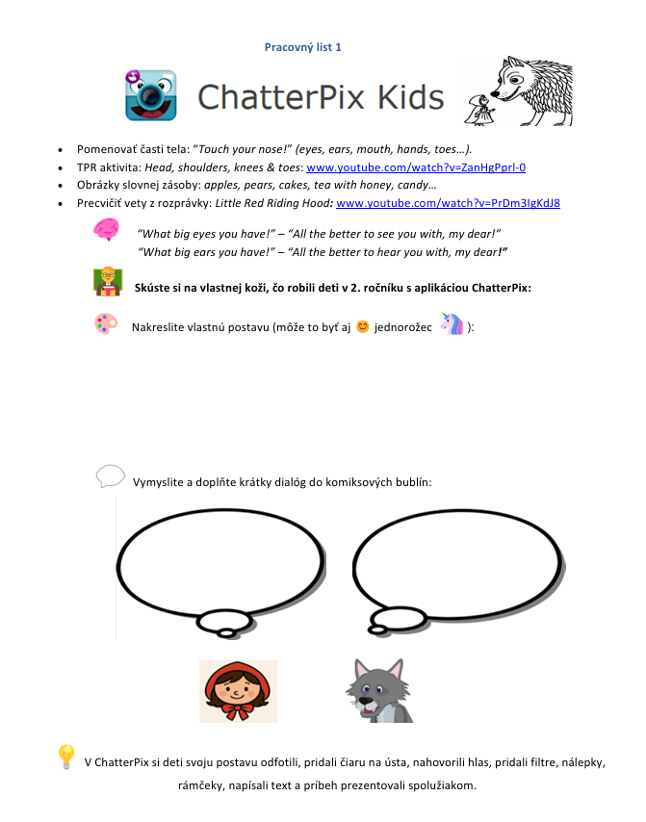

Slide 6
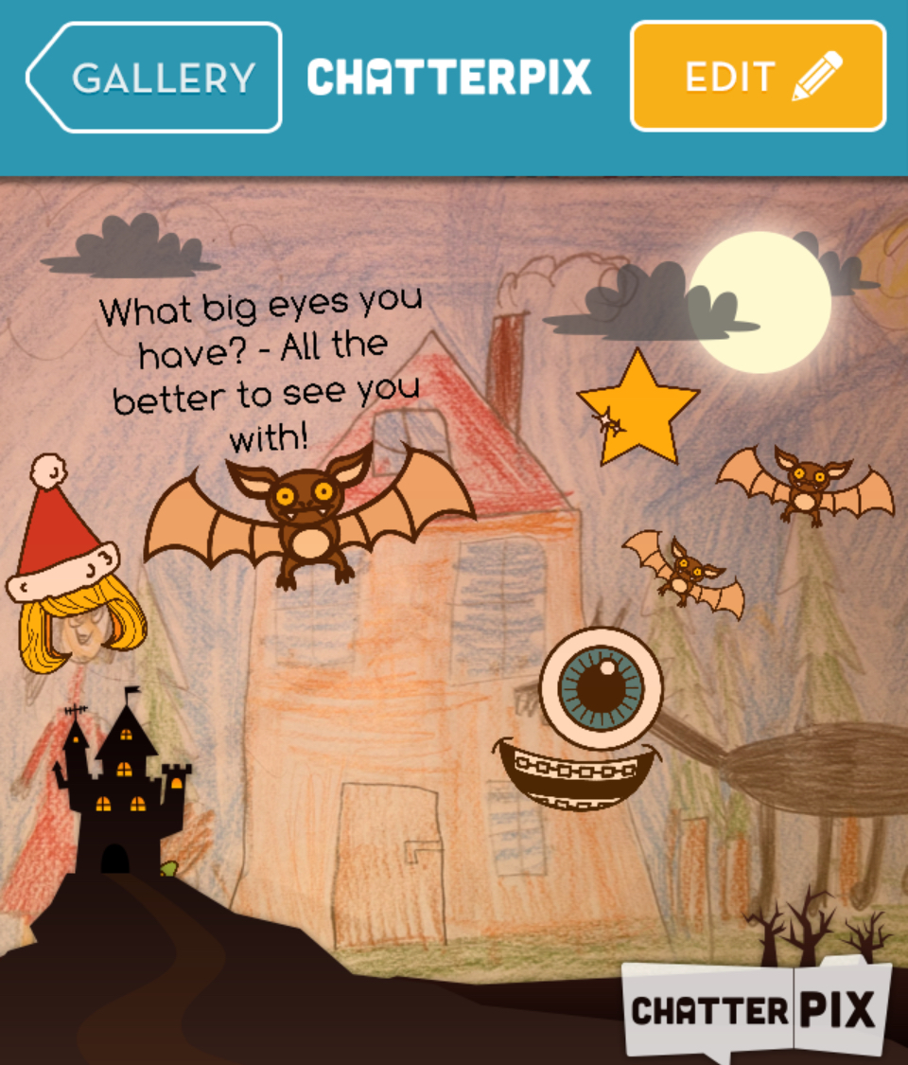
Žiaci pracovali na tabletoch.

Slide 7
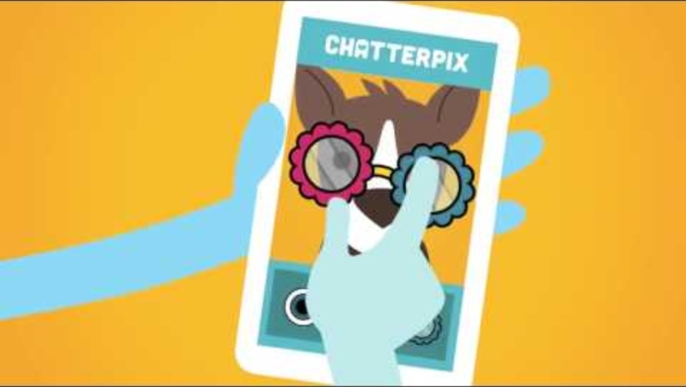
LINK

Slide 8
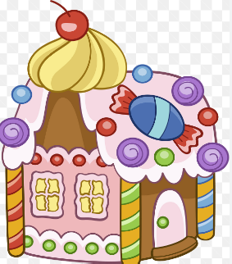
Do you like fairy tales?

Slide 9
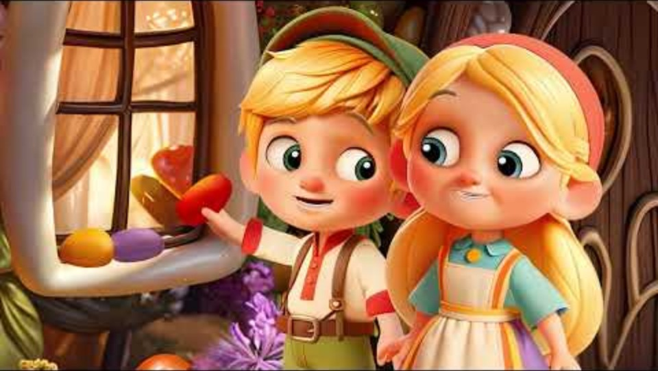
2 Book Creator
• Téma: Hansel and Gretel – jedlo
• Slovná zásoba: obrázky jedla a “I like / I don’t like”
• Rozprávka: Hansel and Gretel
LINK
www.youtube.com/watch?v=FznzSUM4r30
• Pracovný list 2 → Aktivita: kresba perníkovej chalúpky
• Demonštrovať kresbu vetou napr.:"This is
Gingerbread House with sweets. I like sweets.“
Notes:
Aktivita 2 – Book Creator. Rozprávka Hansel and Gretel – slovná zásoba jedla. Inštrukcia: Na pracovnom liste č. 2 nakreslite svoju chalúpku a doplňte vety 'I like…' a 'I don’t like…'. Po vašej práci ukážem fotky žiackych prác a nakoniec oficiálny video-návod (20s), ako sa používa Book Creator.

Slide 10
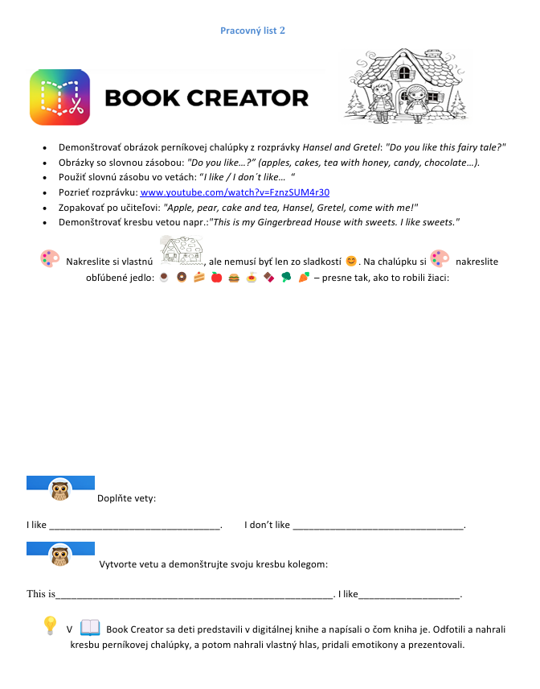

Slide 11
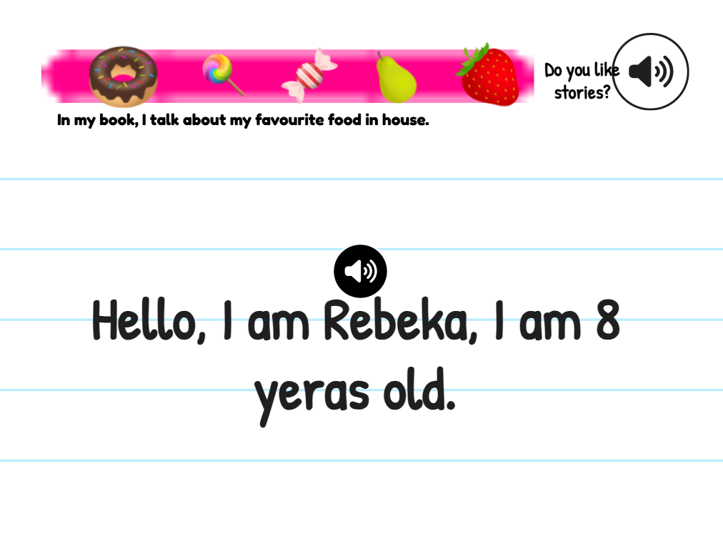
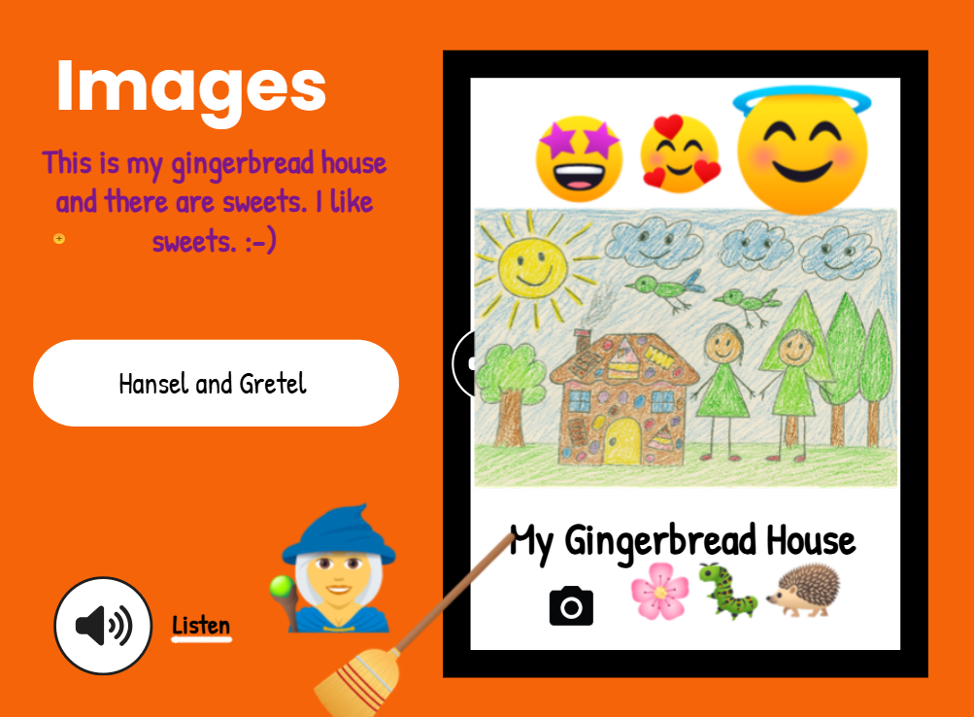
Žiaci pracovali na tabletoch.

Slide 12
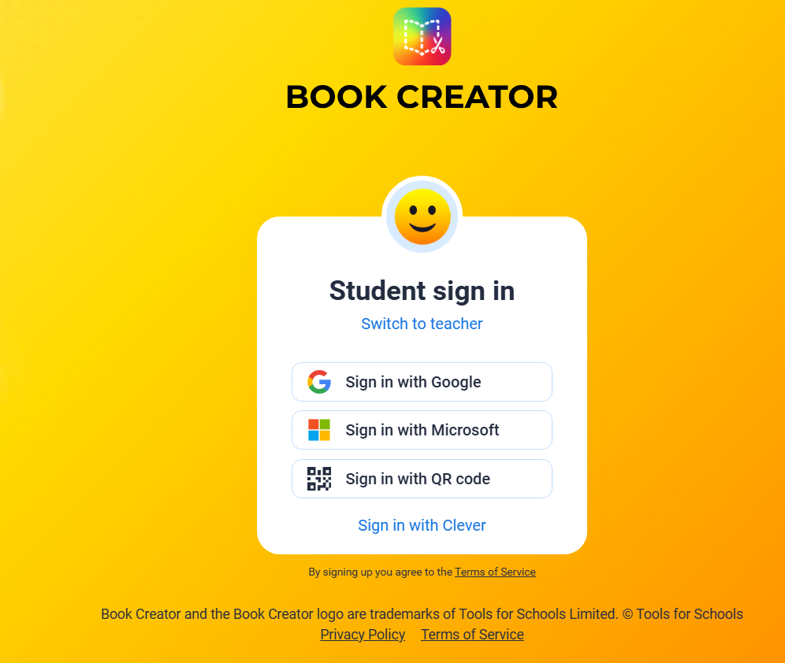
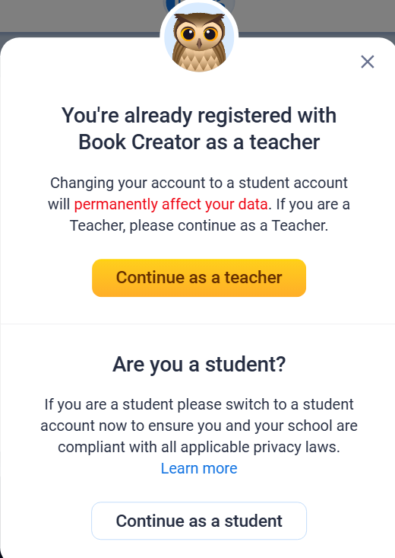
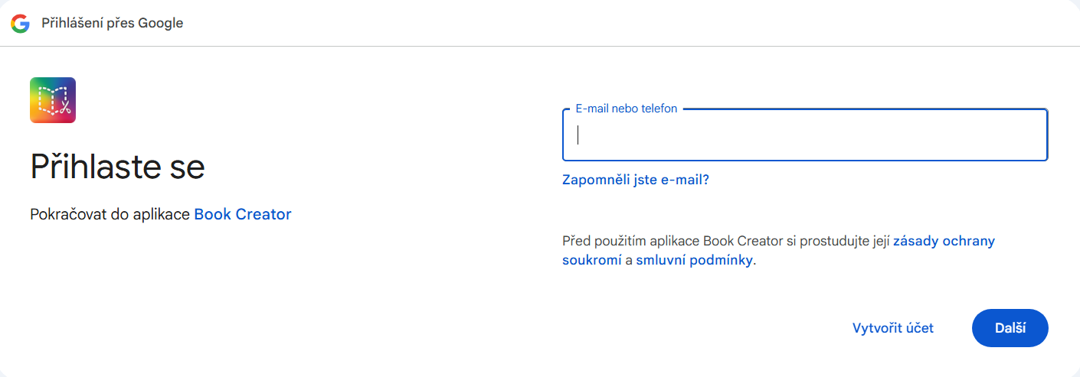

Slide 13
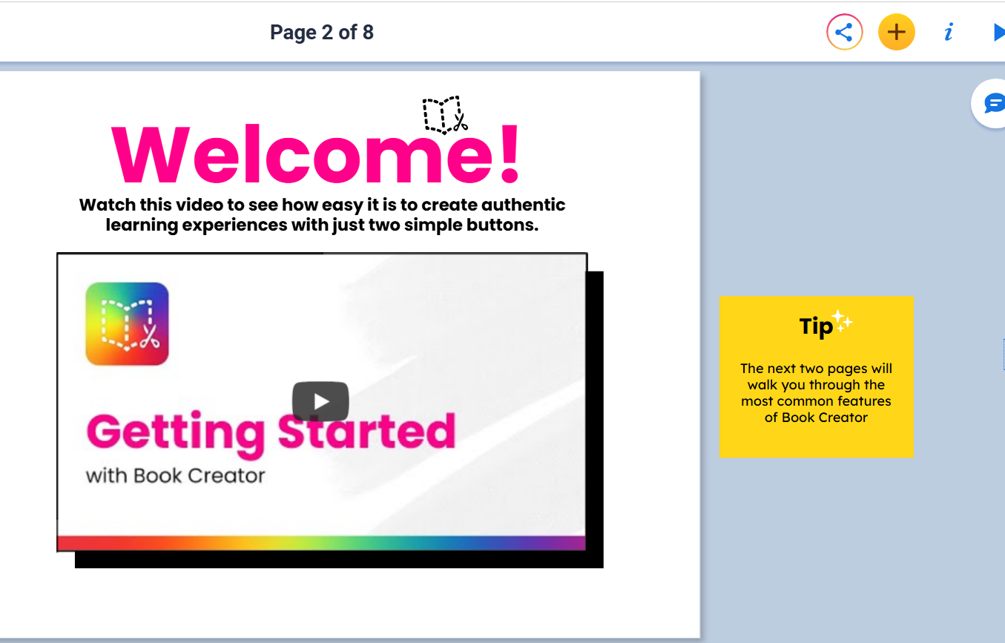
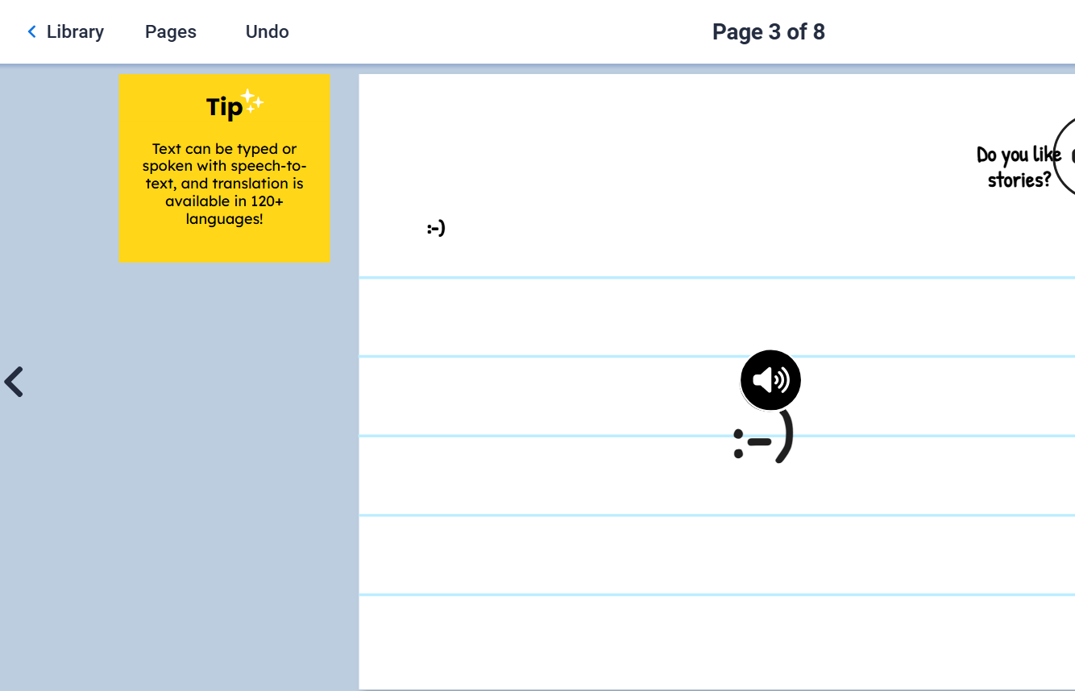
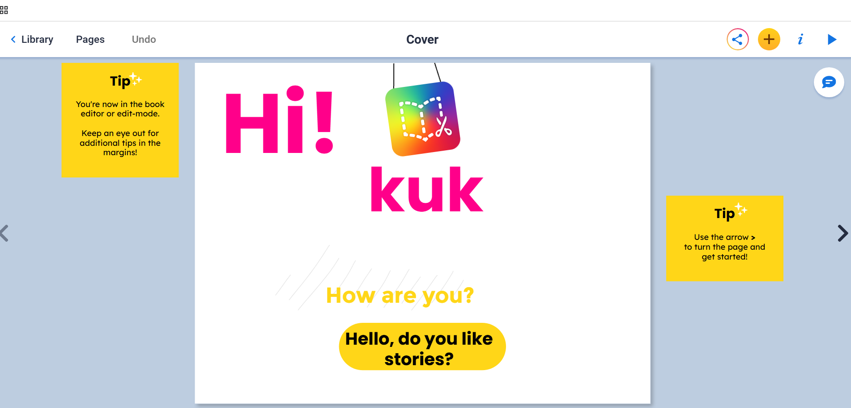
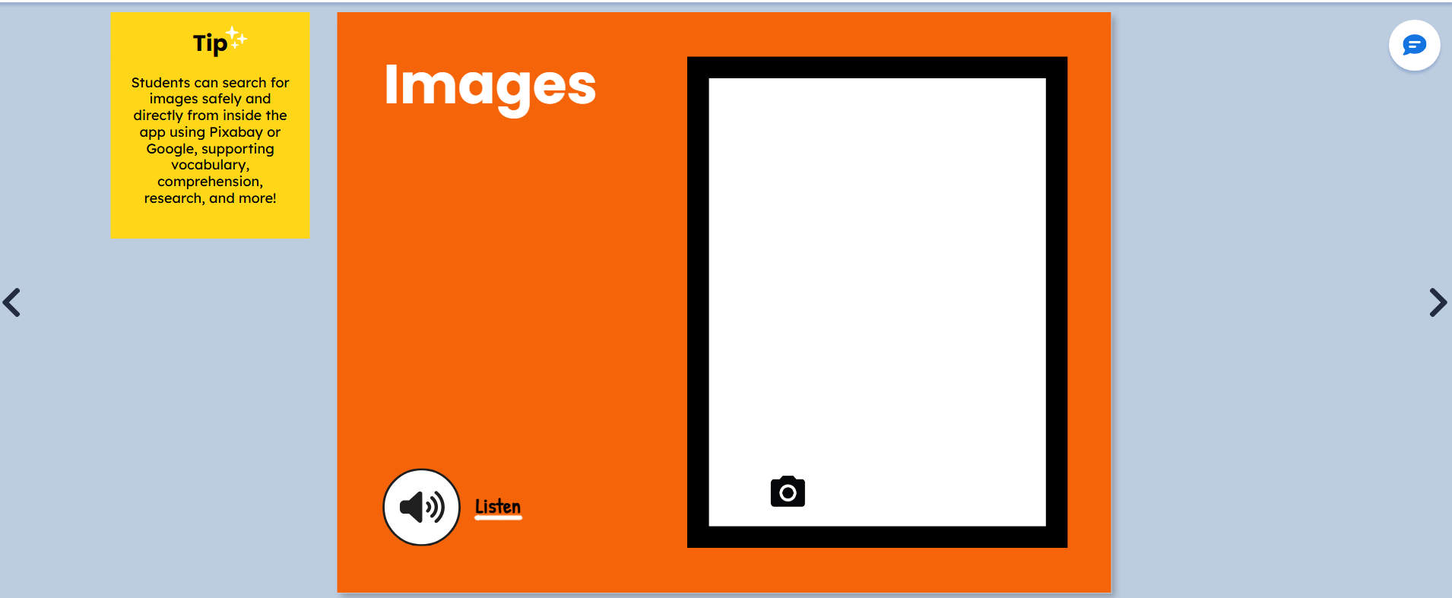

Slide 14
3 Google CS First
Téma: My Birthday
Cieľ: slovná zásoba narodenín, jednoduché dialógy
Aktivita: animácia postáv, dialógy, zvuky
Pracovný list 3
Notes:
Aktivita 4 – Google CS First. Téma My Birthday. Inštrukcia: Na pracovnom liste č. 4 doplňte dialóg a pridajte vlastnú vetu. Po vašej práci ukážem fotky žiackych prác a nakoniec krátky video-návod (20s), ako deti pracovali v CS First.

Slide 15
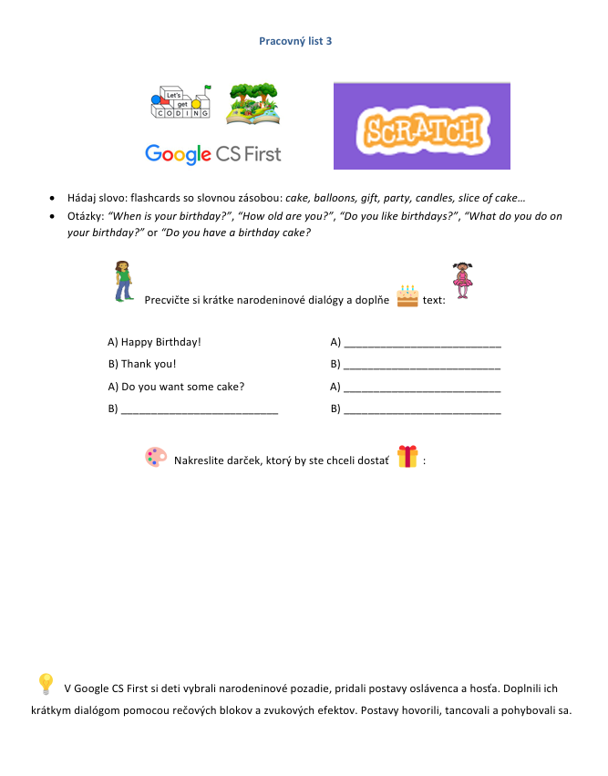

Slide 16
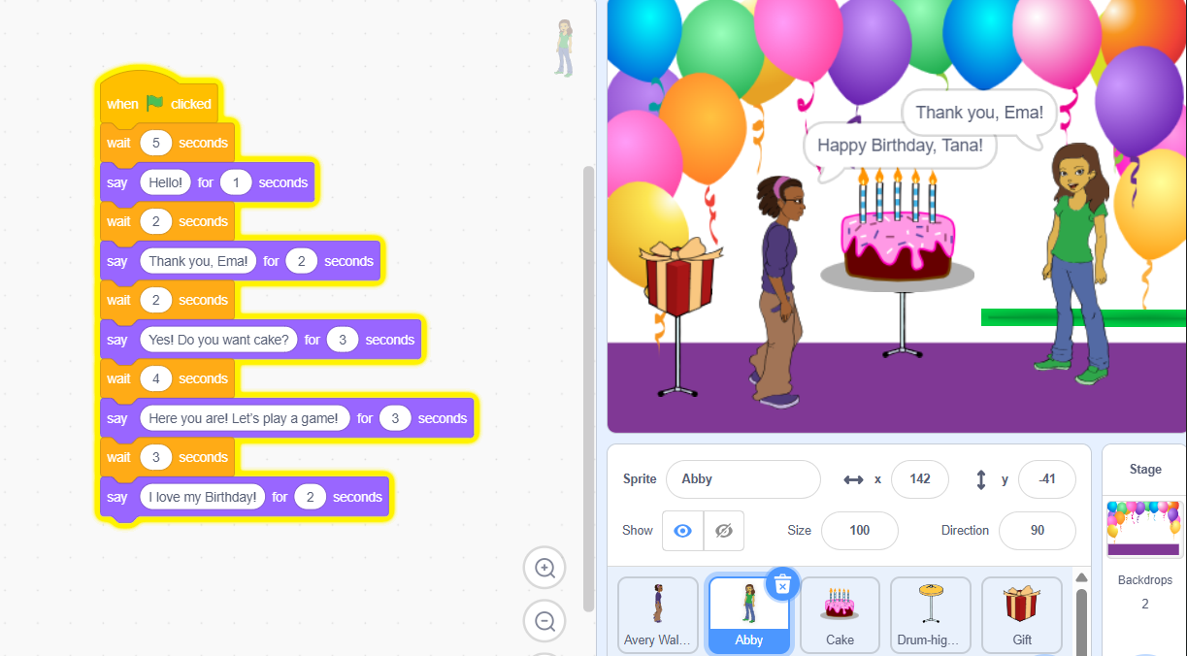
Žiaci pracovali na počítačoch.

Slide 17
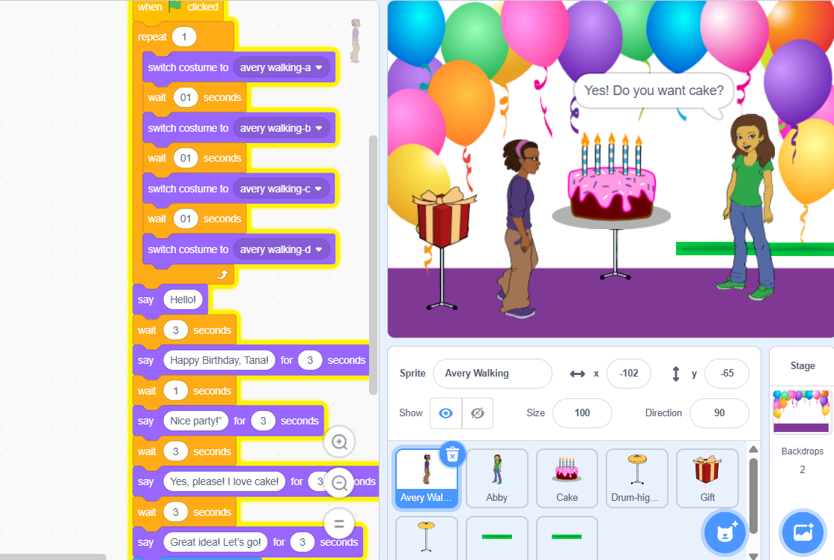

Slide 18
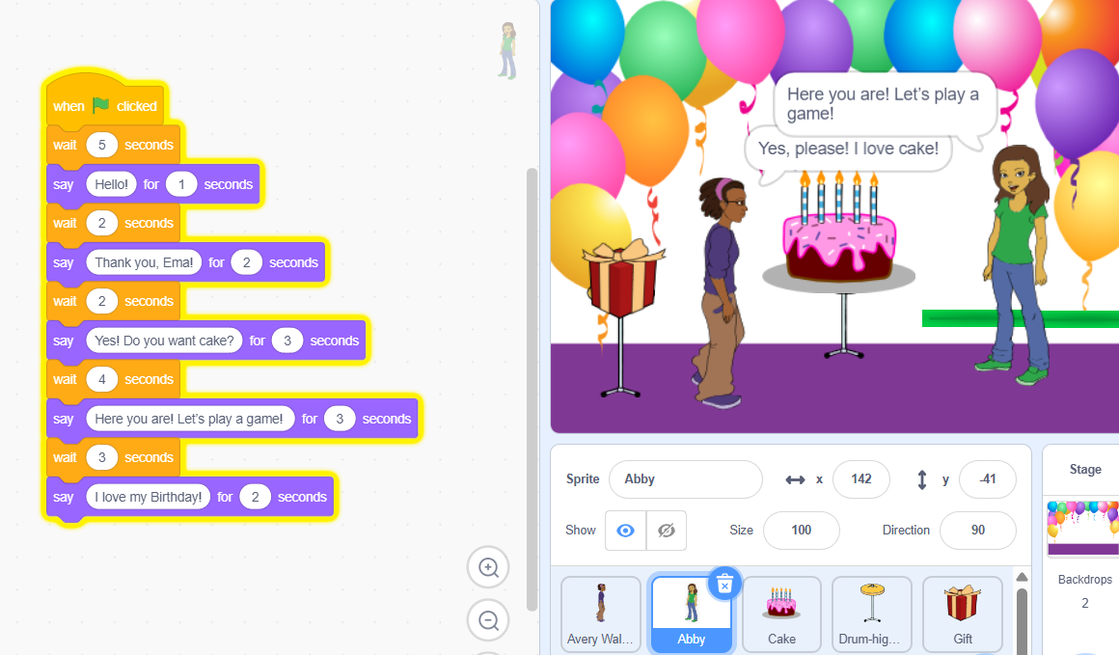

Slide 19
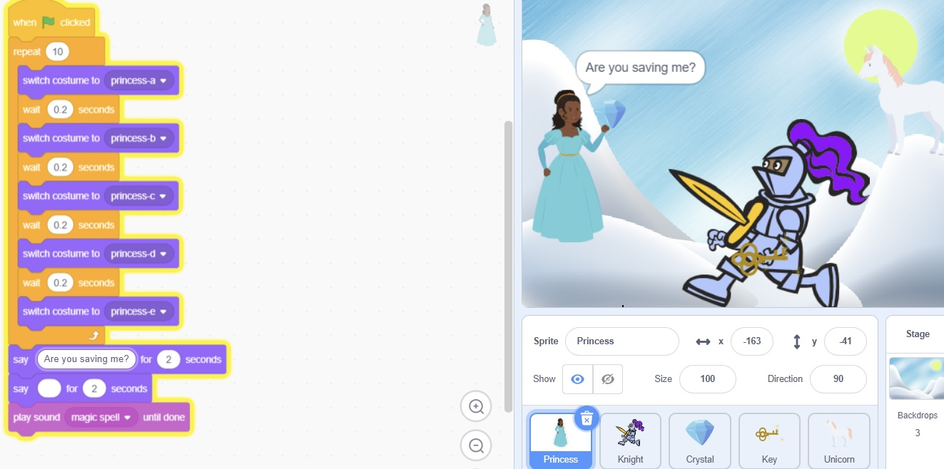

Slide 20
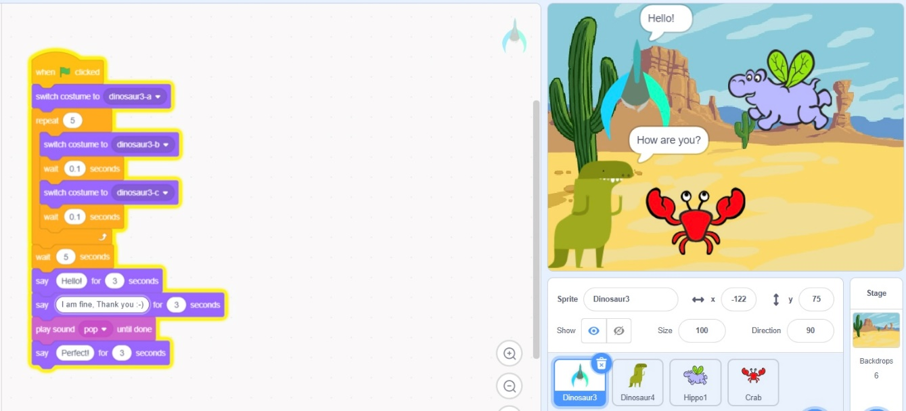

Slide 21
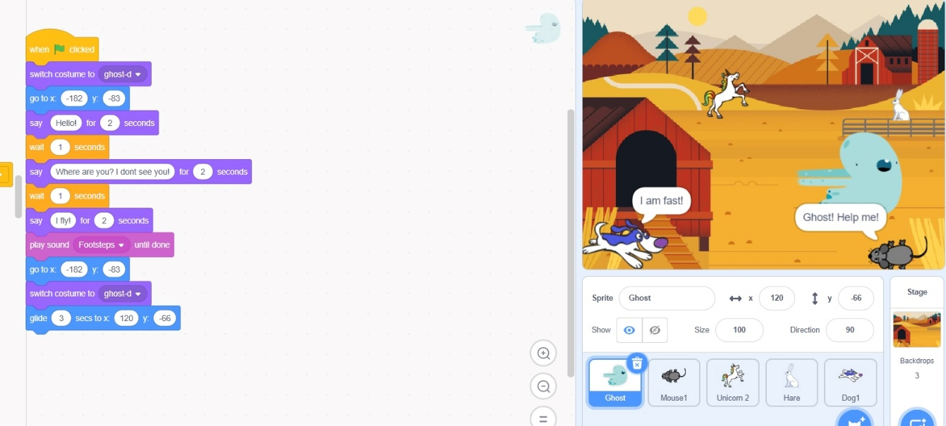
LINK

Slide 22
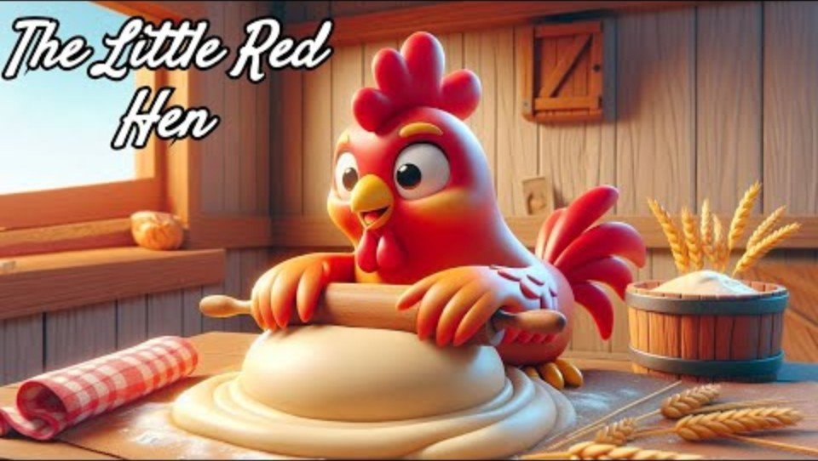
4 PBS Kids (Super Why!)
Téma: The Little Red Hen
Slovná zásoba: plant, cut, bake…
Rozprávka: The Little Red Hen
LINK
https://youtube.com/watch?v=FdtK0r1mbZ8
Notes:
Aktivita 3 – The Little Red Hen. Najprv si pozrieme krátku rozprávku. Inštrukcia: Na pracovnom liste č. 3 označte číslami poradie deja. V triede deti navyše skúšali meniť dej v PBS Kids – Super Why!, ale vám ukážem len fotky žiackych prác z tejto aktivity.

Slide 23
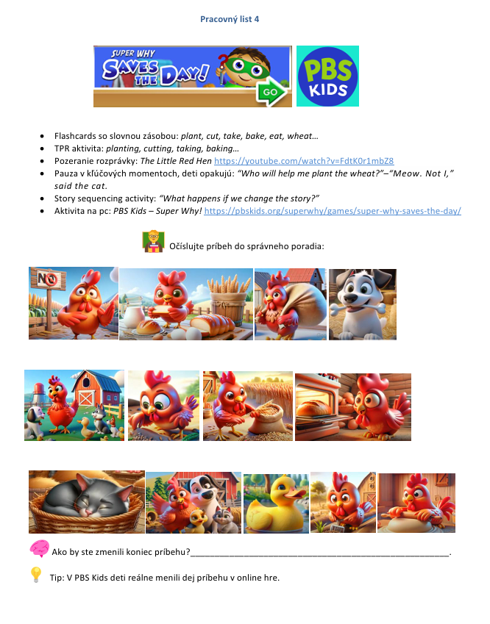

Slide 24
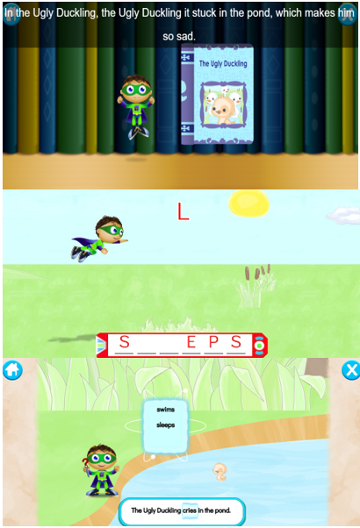
Aktivita na pc: PBS Kids – Super Why!
LINK

Slide 25
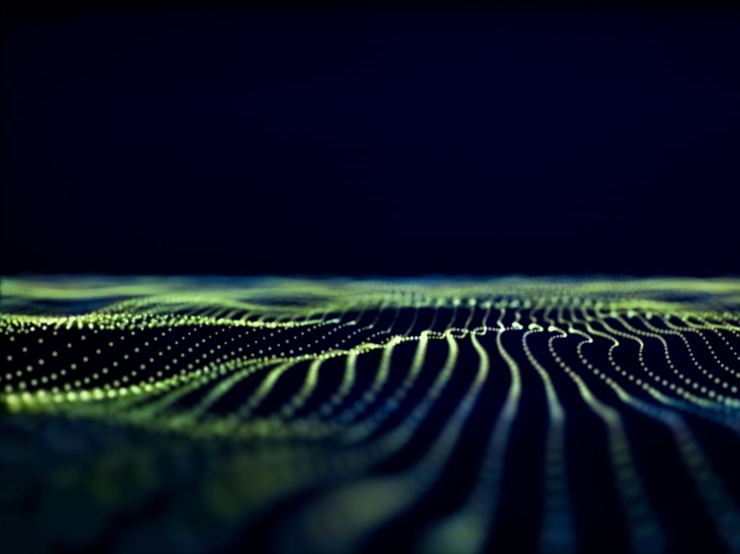
Záver
Digitálne nástroje prinášajú motiváciu a kreativitu do výučby
Prepojili sme 4 vyučovacie hodiny s pracovnými listami
Účastníci môžu aktivity využiť vo svojej praxi
Priestor pre diskusiu a otázky
Notes:
Záver: Videli sme 4 nástroje: ChatterPix, Book Creator, The Little Red Hen a Google CS First. Aktivity sú motivačné aj pre deti so špeciálnymi potrebami. Dnes ste si ich vyskúšali na papierových pracovných listoch. Verím, že si odnesiete inšpiráciu pre svoju prax. Priestor pre otázky a diskusiu.

Slide 26

Ďakujem za pozornosť

